Slide 1
Stavební prvky dokumentu
(vlastnosti písma, odstavce, stránky)
Mgr. Kamila Cmolová

Slide 2
Stavební prvky dokumentu
Znak
Slovo
Odstavec
Stránka
Oddíl
Vložené objekty

Slide 3
Znak
= písmeno, symbol > dohromady tvoří písmo
Znaky se spojují do slov a vět.
Za každým samostatně stojícím znakem musí být mezera.
Před interpunkčními znaménky se mezera nikdy nepíše:
  Tečka
  Otazník
  Vykřičník
  Dvojtečka
  Středník

Slide 4
Znak: písmo
Písmo je určeno:
  Sadou
    Font
    Druh písma
  Stylem
    Řez
  Velikostí
    Stupeň

Slide 5
Znak: druh písma
Druhy písem:
Strojopisné
Knižní
Patková
Bezpatková
Ostatní

Slide 6
Znak: druh písma
Písmo strojopisné:
  Nazýváno také jako neproporcionální
  Kopie písma psacího stroje
  Všechny znaky mají stejnou šířku, ale různé mezery
  V dnešní době se od něj ustupuje, protože je hůře čitelné
  Představuje ho např. font Courier New

Slide 7
Znak: druh písma
Písmo knižní:
  Nazýváno také jako proporcionální
  Každý znak má jinou šířku, ale stejné meziznakové mezery
  Pro čtenáře čitelnější než písmo strojopisné, proto se dnes používá nejčastěji
  Dělí se na tři typy:
    Patková (antikvová)
    Bezpatková (grotesková)
    Ostatní

Slide 8
Znak: druh písma
Patková písma
  má stínované tahy, které jsou zakončeny serify (patkami).
  To, že má stínované tahy, znamená, že nejsou všechny linky stejně široké.
  Používá se při psaní základního textu (dlouhých odstavců), protože je považováno za čitelnější než písmo bezpatkové.
  např. písma Times New Roman, Palatino, Bookman, Garamond, Georgia

Slide 9
Znak: druh písma
Bezpatková písma:
  Lineární písmo
  Všechny tahy znaků jsou stejně široké
  Nemá patky, ani stíny
  Pro svoji výraznost se používá pro nadpisy a nápisy (např. reklamu)
  Např. písma Arial, Helvetica, Verdana, Tahoma

Slide 10
Znak: druh písma
Písma ostatní:
  Gotická, zdobená, kaligrafická
  Pro speciální účely, např. pozvánky, přání, oznámení
  Bruch Script, Algerian, Gabriola

Slide 11
Znak: řez písma
= změna podoby (modifikace) základního tvaru písma v několika parametrech (např. sklon, šíře znaků, provedení tahů atd.)
Nejčastější řezy:
  základní (normal, regular)
  tučné (bold)
  kurzíva (italic)
  tučná kurzíva (bold italic)
Pro kurzívu lze použít klávesovou zkratku ctrl + i
Pro tučné písmo lze použít zkratku ctrl + b

Slide 12
Znak: řez písma
Kapitálky
  = písmena mají tvar majuskulí, ale velikost minuskulí
  Ve wordu se nastavují na záložce domů v oddíle písmo
  Kapitálky x kapitálky x KAPITÁLKY
Kerning
  Word dělá mezi písmeny ve slovech a mezi slovy všude stejné mezery, písmena však nejsou stejná a některá se pak jeví opticky dále od sebe než jiná (např. kombinace znaků AV a ij).
  Pro úpravu stačí vybrat text, který chceme upravit, a ve skupině příkazů PÍSMO na kartě UPŘESNIT PROLOŽENÍ ZNAKŮ zaškrtnout volbu PROKLÁDÁNÍ PÍSEM VELIKOSTI. Dále stanovíme velikost písma, od které bude kerning proveden.
  VLTAVA VLTAVA

Slide 13
Znak: řez písma
Prostrkávání
  = jednotné zvětšení (rozšíření) meziznakových mezer o cca 1–2 body při běžné velikosti písma 12 b (velikost mezery představuje 10–20 % velikosti písma).
  Opak kerningu
  Nepoužívá se u čísel a iniciálových zkratek.
  Před a za prostrkávaným slovem musí být tři mezery.
  Kvůli špatné čitelnosti se používá pouze výjimečně.

Slide 14
Znak: velikost písma
Udává se v bodech
Jeden bod je přibližně 0,38 milimetrů
  tzn. že písmo velikosti 10 b je ve skutečnosti 0,38 cm vysoké
Pro běžný text se používá písmo velikosti 10-12 bodů
Pro nadpisy se používá písmo 20-24 b, pro podnadpisy 14-16 b
Pro popisy obrázku, grafů a poznámky pod čarou volíme písmo velikosti 10 b.
Obecné pravidlo: pro dostatečné odlišení písma v jednom dokumentu musí být rozdíl mezi stupněm písma alespoň 20 %

Slide 15
Slovo
= skupina znaků oddělená od sousedních slov mezerou
Mezera mezi slovy se vždy píše pouze jedna
Nutnost zkontrolovat mezery před publikováním:
  Kontrolou pravopisu
  Funkcí najít a nahradit

Slide 16
Odstavec
= část textu oddělena ode zbytku klávesou ENTER
Pokud chceme změnit formát jednoho odstavce, stačí do něj umístit kurzor, více odstavců musíme před jejich úpravou označit.
U odstavců můžeme měnit:
  Oddělení
  Zarovnání
  Řádkování
  Odrážka a číslování

Slide 17
Odstavec: oddělení
Odstavec vždy tvoří ucelenou myšlenku a musí být od zbytku textu oddělen buď odstavcovou zarážkou nebo odstavcovým odsazením.
Odstavcová zarážka
  Speciální mezera, která se vkládá před první řádek odstavce.
  Slouží k optickému oddělení odstavců. Její velikost tedy musí být dostatečná, aby oči spolehlivě rozpoznaly začátek odstavce.
  Při běžné velikosti písma 12 b a standardní délce řádku by měla být max. 0,85 cm
Odstavcové odsazení
  Vertikální mezera mezi dvěma po sobě jdoucími odstavci.
  Její velikost je určena zejména hodnotou řádkování. Volí se tak, aby mezera mezi odstavci byla dostatečně zřetelná, avšak nikoliv příliš velká. Při běžné velikosti písma bývá nastavena na 6–12 bodů.

Slide 18
Odstavec: zarovnání
Zarovnání vlevo
  levý okraj je zarovnaný, pravý není (tzv. sazba na prapor vpravo).
  Používá se často při sazbě do užšího rozměru (více sloupců či malý formát).
Zarovnání vpravo
  pravý okraj je zarovnaný, levý není (tzv. sazba na prapor vlevo).
  Používá se výjimečně a u krátkých textů (např. u citátů, věnování, popisků objektů).
Zarovnání na střed
  Text je zarovnán na středovou osu.
  Používá se zejména u nadpisů, titulků a podobných objektů.
Zarovnání do bloku
  Oba okraje jsou zarovnány.
  Používá se nejčastěji, neboť je nejpřijatelnější pro běžný text.

Slide 19
Odstavec: řádkování
= vzdálenost mezi řádky v odstavci
Vzdálenost dvou po sobě jdoucích řádků by měla být mírně větší než velikost použitého písma.
Většinou se volí řádkování rovno 120 % velikosti písma, které nejlépe vyhovuje optimální čitelnosti.
Nejčastěji mezi 1,2 a 1,5 body

Slide 20
Odstavec: odrážka a číslování
Číslování nebo odrážky slouží k zadávání výčtů.
Pokud jsou jednotlivými body výčtu celé věty, začíná každý bod velkým písmenem a věta je zakončena vždy tečkou.
Pokud se nejedná o celé věty, ale jen body či hesla, pak platí:
  Na začátku malé písmeno a na konci čárka nebo středník
  Na konci celého seznamu tečka
Pravidla jsou pouze doporučená, ale jejich používání musí být v textu sjednoceno.

Slide 21
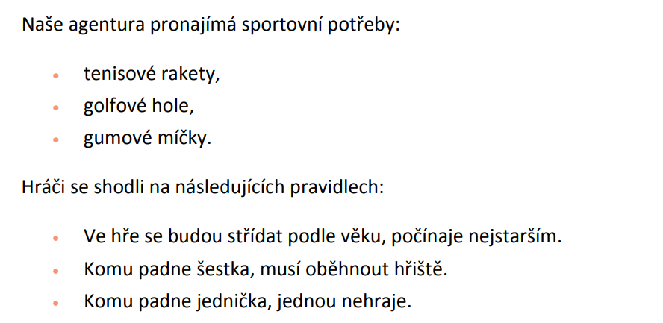

Slide 22
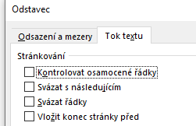
Vztah odstavce a stránky
KONTROLA OSAMOCENÝCH ŘÁDKŮ zajišťuje, že první ani poslední řádek odstavce nezůstane osamocen na stránce.
Zatržením nabídky SVÁZAT ŘÁDKY docílíme toho, že uvnitř odstavce nedojde ke stránkovému zlomu.
Možnost SVÁZAT S NÁSLEDUJÍCÍM pohlídá, že daný odstavec nikdy nebude na konci stránky.
Volba VLOŽIT KONEC STRÁNKY PŘED je užitečná pro nadpisy nejvyšší úrovně, které vždy začínají na nové stránce.

Slide 23
Stránka
= prostor, do kterého se vpisuje text
U stránky upravujeme:
  Velikost (daná tiskárnou, ve většině případů A4)
  Orientaci (na šířku nebo na výšku)
  Okraje (nastaveny na 2,5 cm, lepší zvolit horní okraj 30 mm, dolní 30 mm, levý 35 mm, pravý 20 mm)
Pokud chceme, aby další text dokumentu pokračoval na nové stránce, je chybou dostat se na další stránku pouze pomocí ENTERU. Na novou stránku se dostaneme klávesovou zkratkou CTRL + ENTER.

Slide 24
Oddíl
= rozděluje dokument do částí, které můžou mít samostatné formátování.
Nový oddíl nastavíme v kategorii rozložení, v poli vzhled stránky:
  Další stránka –nový oddíl se spustí na další stránce
  Průběžné –oddíl se spustí na stejné stránce. Hodí se pro situace, kdy je potřeba mít na jedné stránce více druhů formátování (např. citace).
  Sudá stránka – vloží konec oddílu a zahájí nový oddíl na další sudé stránce.
  Lichá stránka – vloží konec oddílu a zahájí nový oddíl na další liché stránce.

Slide 25
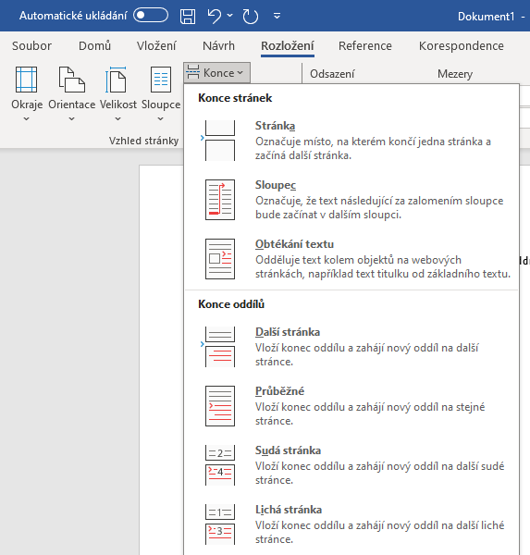
Vytvoření nového oddílu

Slide 26
Děkuji za pozornost ☺

